Slide 1
CHƯƠNG III. HÀM SỐ VÀ ĐỒ THỊ
§1. Hàm số và đồ thị
§2. Hàm số bậc hai. Đồ thị hàm số bậc hai và ứng dụng
§3. Dấu của tam thức bậc hai
§4. Bất phương trình bậc hai một ẩn
§5. Hai dạng phương trình quy về phương trình bậc hai

Slide 2
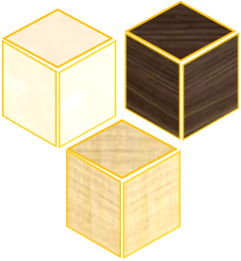
TOÁN HỌC
CHƯƠNG III. HÀM SỐ VÀ ĐỒ THỊ
➉
§2. HÀM SỐ BẬC HAI
ĐỒ THỊ HÀM SỐ BẬC HAI VÀ ỨNG DỤNG
I
HÀM SỐ BẬC HAI
II
ĐỒ THỊ HÀM SỐ BẬC HAI
III
ỨNG DỤNG

Slide 3
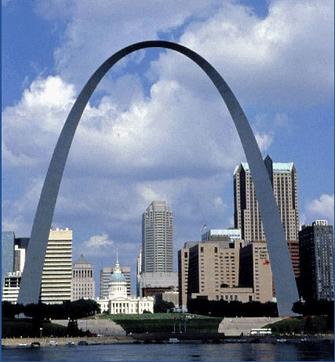
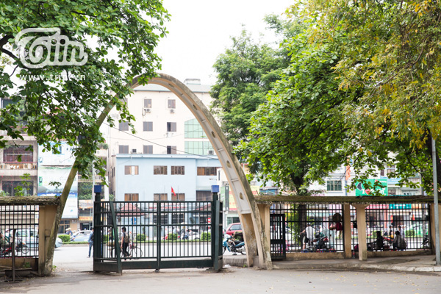
Cổng hình vòm ở Mỹ
Cổng trường Đại học Bách Khoa Hà Nội

Slide 4
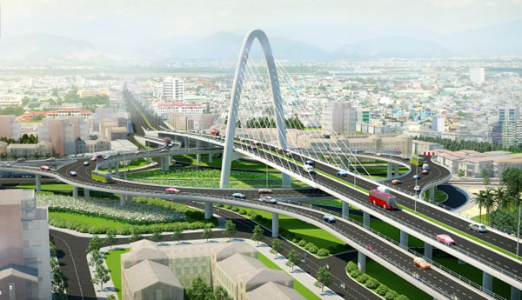
Cầu vượt 3 tầng nằm tại phía Tây Bắc Đà Nẵng
Cầu cảng Sydney

Slide 5
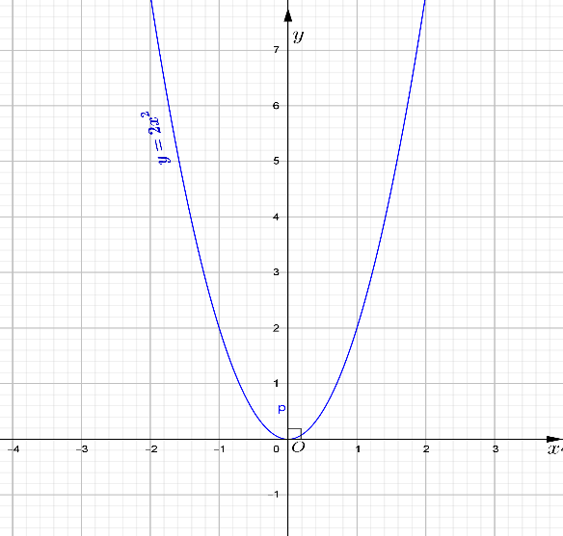
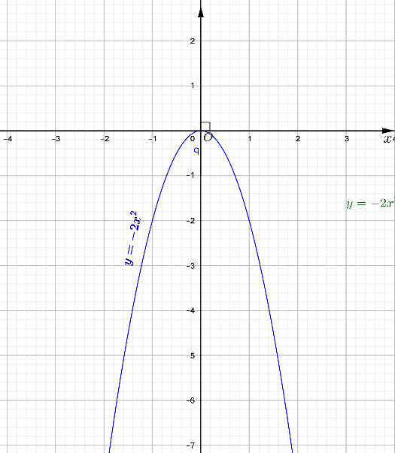
Một số parabol vẽ được vẽ bằng Geogebra

Slide 6
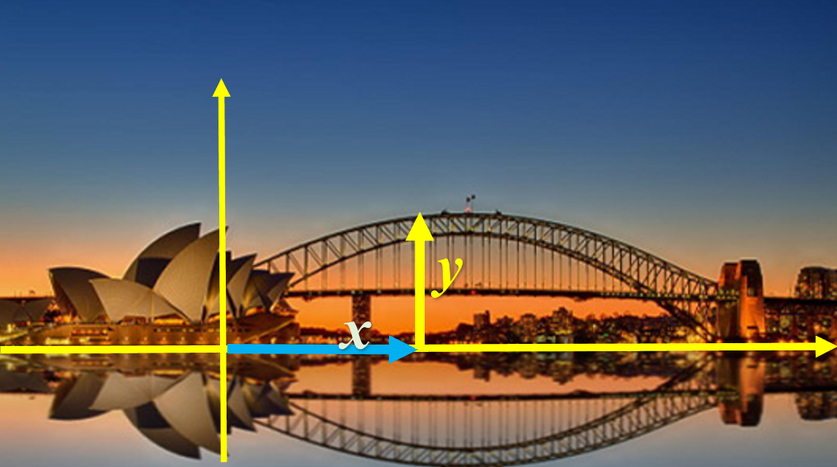
I
Lấy 1 điểm thuộc vòng cung
thành cầu
Gs điểm có độ cao y, độ dài x
Người ta biểu thị được y theo x :
Cầu cảng Sydney

Slide 7
I
Cho hàm số
a) Viết công thức xác định hàm số trên về dạng đa thức theo lũy thừa với số mũ giảm dần của x?
b) Bậc của đa thức trên bằng bao nhiêu?
Xác định hệ số của
x và hệ số tự do.

Slide 8
A.
Hãy chỉ ra một vài đặc điểm chung của biểu thức trên và các biểu thức sau:

Slide 9
I
Hàm số bậc hai
Hàm số bậc hai là hàm số được cho bằng biểu thức có dạng
Trong đó a, b, c là những hằng số và a khác 0
Hàm số bậc hai có tập xác định là ℝ

Slide 10
I
Hàm số nào dưới đây là một hàm số bậc hai?

Slide 11
Hãy lấy ví dụ về hàm số bậc hai?

Slide 12
Hãy xác định a, b, c lần lượt là hệ số của , hệ số của x và hệ số tự do của hàm số bậc hai

Slide 13
II
Đồ thị hàm số bậc hai

Slide 14
Cho hàm số
a) Tìm giá trị của y tương ứng với giá trị của x trong bảng sau:
x | -3 | -2 | -1 | 0 | 1
y | ? | ? | ? | ? | ?
b) Vẽ các điểm của đồ thị hàm số trong mặt phẳng tọa độ Oxy.
c) Bằng phần mềm Geogebra, hãy vẽ đồ thị hàm số
d) Cho biết tọa độ của điểm thấp nhất và phương trình trục đối xứng của parabol đó. Đồ thị hàm số đó quay bề lõm lên trên hay xuống dưới?

Slide 15
Cho hàm số
a) Tìm tọa độ 5 điểm thuộc đồ thị hàm số trên có hoành độ lần lượt là -1, 0, 1, 2, 3 rồi vẽ chúng trong mặt phẳng tọa độ Oxy.
b) Vẽ đường cong đi qua 5 điểm trên. Hãy dự đoán đồ thị hàm số
c) Bằng phần mềm Geogebra, hãy vẽ đồ thị hàm số
d) Cho biết tọa độ của điểm thấp nhất và phương trình trục đối xứng của parabol đó. Đồ thị hàm số đó quay bề lõm lên trên hay xuống dưới?

Slide 16
Đồ thị hàm số bậc hai là 1 parabol
Để vẽ parabol cần biết những
yếu tố nào?

Slide 17
1
Đỉnh
2
Vẽ trục đối xứng
3
Xác định các giao điểm của parabol với các trục toạ độ.
4
Vẽ parabol.

Slide 18
Vẽ đồ thị các hàm số sau:
1.
2.
3.

Slide 19
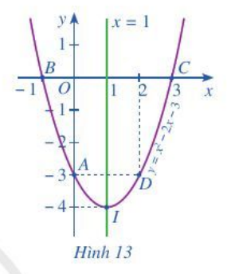
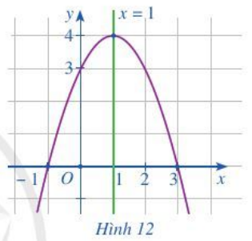
Quan sát đồ thị hàm số

Slide 20
Hãy điền các thông tin vào bảng sau:
Hàm số | Hế số a | Tính chất đồ thị |  |  | Tính chất hàm số
 |  | Bề lõm của đồ thị (quay lên/ quay xuống) | Tọa độ điểm cao nhất/thấp nhất | Trục đối xứng | Hàm số đồng biến trên khoảng | Hàm số nghịch biến trên khoảng

Slide 21
Hãy nêu khoảng ĐB, NB của hàm số bậc hai tổng quát?
Hãy lập BBT của hàm số bâc hai tổng quát?

Slide 22
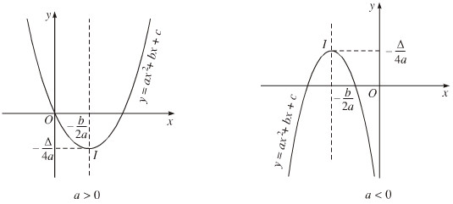
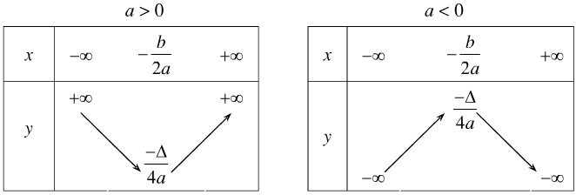

Slide 23
Ví dụ
Lập bảng biến thiên của mỗi hàm số sau
Lời giải
x
x
y
y

Slide 24
III
Ứng dụng
Các hàm số bậc hai có nhiều ứng dụng trong việc giải quyết những vẫn đề thực tế

Slide 25
NHIỆM VỤ 5
Khi quả bóng được đá lên, nó sẽ đạt độ cao nào đó rồi rơi xuống đất.
Biết rằng quỹ đạo của quả là một phần của cung parabol trong mặt phẳng với hệ tọa độ Oth,
trong đó t là thời gian (tính bằng giây), kể từ khi quả bóng được đá lên;
h là độ cao (tính bằng mét) của quả bóng. Giả thiết rằng quả bóng được đá lên từ mặt đất.
Sau đó 2 giây, nó đạt độ cao nhất là 8 m
a. Hãy tìm hàm số bậc hai biểu thị độ cao h theo thời gian t và có phần đồ thị trùng với quỹ đạo của quả bóng trong tình huống trên.
b. Tính độ cao của quả bóng khi đá lên được 3 giây.
c. Sau bao nhiêu giây thì quả bóng chạm đất kể từ khi đá lên?

Slide 26
BÀI TẬP TRẮC NGHIỆM
Bài 1
Trong các hàm số sau, hàm số nào có đồ thị nhận đường thẳng
làm trục đối xứng
Lời giải
Chọn A.
Ta có

Slide 27
BÀI TẬP TRẮC NGHIỆM
Bài 2
Đỉnh của parabol là
Lời giải
Chọn D.

Slide 28
BÀI TẬP TRẮC NGHIỆM
Bài 3
Hàm số
A. đồng biến trên khoảng
và nghịch biến trên khoảng
B. nghịch biến trên khoảng
và đồng biến trên khoảng
C. đồng biến trên khoảng
và nghịch biến trên khoảng
D. nghịch biến trên khoảng
và đồng biến trên khoảng
Lời giải
Chọn D.
Ta có
Do đó nghịch biến trên khoảng
và đồng biến trên khoảng

Slide 29
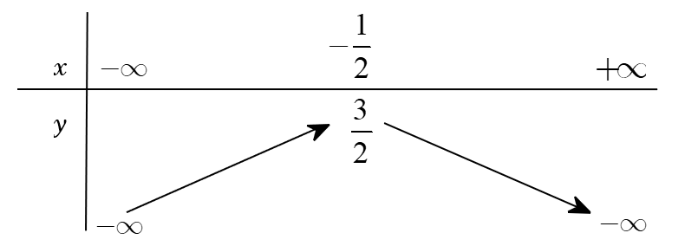
BÀI TẬP TRẮC NGHIỆM
Bài 4
Bảng biến thiên ở dưới là của hàm số nào
Lời giải
Chọn D.
• Bảng biến thiên có bề lõm hướng xuống. Loại đáp án A và B.
• Đỉnh của parabol có tọa độ là
Xét các đáp án còn lại, đáp án D thỏa mãn.

Slide 30
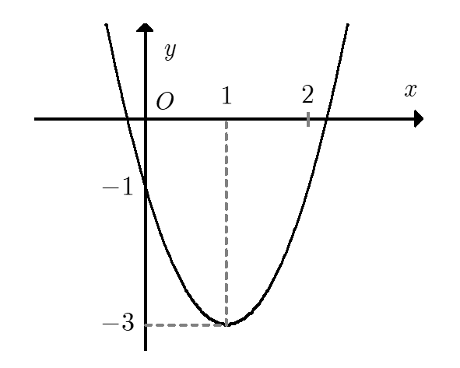
BÀI TẬP TRẮC NGHIỆM
Bài 5
Hàm số bậc hai nào có đồ thị như hình bên
Lời giải
Chọn B.
Bề lõm hướng lên, loại đáp án C
Đỉnh của parabol là điểm (1; −3)
Xét các đáp án A, B và D, đáp án B thỏa mãn.

Slide 31
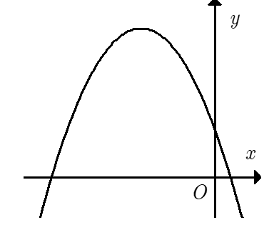
BÀI TẬP TRẮC NGHIỆM
Bài 6
Cho hàm số có đồ thị như hình bên.
Khẳng định nào sau đây đúng ?
Lời giải
Chọn D.
• Bề lõm hướng xuống nên
• Hoàng độ đỉnh của parabol có tọa độ là
Parabol cắt trục tung tại điểm có tung độ dương nên

Slide 32
BÀI TẬP TRẮC NGHIỆM
Bài 7
Xác định parabol biết rằng (P) đi qua điểm M(0;4) Và có trục đối xứng x = 1
Lời giải
Chọn A.
Ta có
Trục đối xứng

Slide 33
BÀI TẬP TRẮC NGHIỆM
Bài 8
Biết rằng đi qua điểm M(−1;6) và có tung độ đỉnh bằng . Tính tích T = ab.
A. T = −3
B. T = −2
C. T = 192
D. T = 28
Lời giải
Chọn C.
Vì (P) đi qua điểm M(−1;6) và có tung độ đỉnh bằng , ta có hệ
(nhận) hoặc
Loại

